Slide 1

화상 통화 번역 서비스 LTE
9조
박지훈, 최창규, 고준규, 박귀환, 오석현, 공병민
Notes:
안녕하세요 발표를 맡은 9조 조장 박지훈 입니다.
발표를 시작하겠습니다.

Slide 2
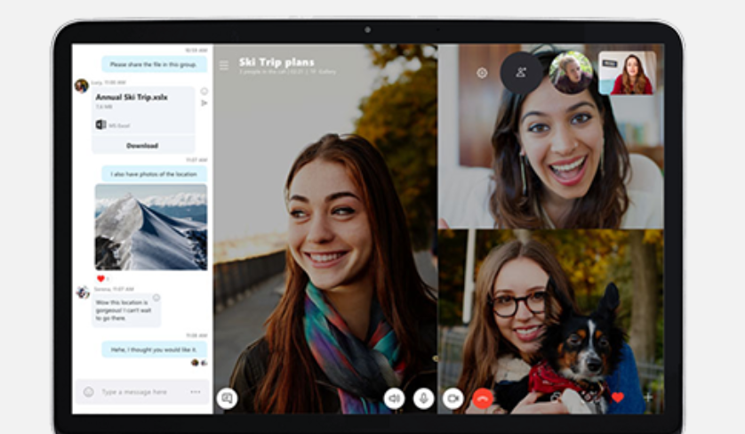
프로젝트 소개
실시간 화상 통화 번역 플랫폼
상대방이 말하는 내용을 자막으로 제공!
Notes:
저희 팀프로젝트 명은 LTE Language Translate easy의 약자입니다.
저희 프로젝트는 다국적 유저 사이에 음성, 영상통화를 이용함에 있어서
언어의 차이로 인한 의사소통의 불편함을 해소하는 목적으로 실시간 화상채팅 번역 플랫폼을 만드는 것입니다.

Slide 3
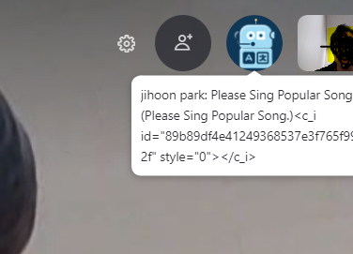
기존 기술 및 문제점
3인 이상 그룹통화 시 통역 불가
한국어 지원 x
처음 사용시 접근성
Notes:
기존의 여러 기술중 번역을 지원해주는 대표적인 실시간 번역 음성, 화상 채팅 서비스로 스카이프가 존재합니다.
스카이프는 몇몇 언어의 대화의 번역을 실시간으로 자막을 통해 제공해주고 있지만
몇가지 문제점이 있었습니다.
지금 보고 계신 부분은 첫 번째 문제로 skype 내 translator 모듈로
실시간 번역 서비스에서 한국어를 지원하지 않습니다.
현재는 단지 텍스트 번역만을 제공해주고 있고, 한국인 사용자들은 이 실시간 번역 서비스를 사용하기에 제한이 있습니다.
두 번째 문제로는 한국어 번역이 아닌 다른 언어 예를 들면 영어 같은 경우에도
오직 두 명의 대화에서만 이 기능을 지원한다는 단점이 있습니다.
때문에 3명 이상의 화상통화를 필요로 하는 경우에는
서비스를 사용할 수 없다라는 큰 단점이 존재 합니다.
세 번째 문제로는 저희가 기술 조사를 위해 실제로 써봤는데
실시간 번역 서비스를 이용하기 위해서는 설정해야 할 단계들이 많고
이에 대해 설명이 부족했습니다.
다시 말해서 직관적인 인터페이스 부분이 부족해서
처음 이 서비스를 이용하는 사용자들이 어려움을
겪을 수 있다는 단점을 손에 꼽을 수 있을것 같습니다.

Slide 4

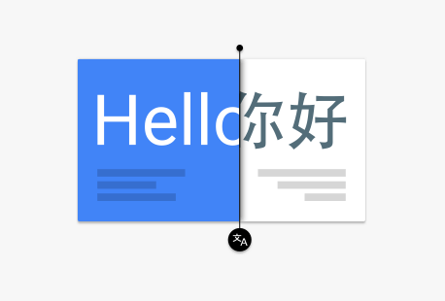
개선 방안
1. 한국어 지원
Speech to Text & Translate API
Notes:
저희는 앞서 말씀드린 문제점을 개선한 실시간 번역 플랫폼을 구축하려 합니다.
첫 번째로는 한국어 실시간 음성 번역을 지원할 것입니다.
현재 구글 클라우드 서비스의 Speech to Text Api는 한국어를 지원하고 있습니다.
이를 활용해서 음성을 텍스트로 변환한 뒤 이를 구글 클라우드 번역 API를 이용하여 상대방의 언어의 자막으로 제공할 계획입니다.

Slide 5





개선 방안
2. 다 인원 채팅 방
queue
Translate Server
Notes:
두 번째로는 3명 이상의 다 인원이 통화할 수 있는 환경을 구축할 예정입니다.
이를 위해 사용자 들의 음성 파일들을 들어온 순서대로 큐에 넣어서 스케줄링을 하여 번역서버에 송신합니다.
그 후 해당 음성을 채팅방의 있는 사용자들의 언어로 번역을 한 뒤 다른 사용자들에게 번역 자막으로 제공합니다.

Slide 6



개선 방안
3. 간편한 사용법
채팅 방 생성
채팅 방 입장
채팅 방
Notes:
세 번째는 로그인 기능 없이 간편하게 사용할 수 있게 만들 계획입니다.
사용자가 서비스에 접속하면 사용자마다 유일한 ID를 임의로 부여합니다. 이 ID를 통해
화상통화방을 만들거나 이미 만들어져 있는 방에 접속할 수 있게 만들 예정입니다.
사용자가 설정 해야 할 단계를 줄여 접근성을 높일 계획입니다.

Slide 7
기대 효과
여러 명의 외국인 친구들과 화상통화
다국어 화상 회의
생방송 발표 자막 지원
Notes:
이를 통해 이 서비스를 이용할 때의 기대효과는 다음과 같습니다.

Slide 8
QnA
Notes:
이상입니다. 질문 받겠습니다.

